Slide 1
PLE
Fatima Rizzo L.

Slide 2
1.- ¿Qué es el Ple?
PLE ( Personal Learning Environment – entorno personal de aprendizaje). Conjunto de herramientas, servicios y conexiones que empleamos para alcanzar diversas metas vinculadas a la adquisición de nuevas competencias.

Slide 3
2.- ¿Cómo funciona el Ple?
Su funcionamiento se basa en el implemento de diversas herramientas que trabajan de forma conjunta para efectuar un proceso de aprendizaje.

Slide 4
3.- ¿Qué características tiene?
1.- determinar objetivos y alcances de aprendizaje
2.- Permite administrar recursos de enseñanza
3.- Genera varias alternativas de comunicación

Slide 5
4.- ¿Cuáles son sus elementos?
Los elementos que lo forman son las fuentes a consultar, los recursos a utilizar y las personas con las que vamos a interactuar.

Slide 6
5.- ¿cómo se puede aplicar en mi vida?
Lo podría a utilizar como fuente de interacción sobre temas de mi interés con personas que tengas las mismas dudas o respuestas de lo que busco.

Slide 7
6.- ¿Qué no es un PLE?
No es un sistema informático, ni es una red social

Slide 8
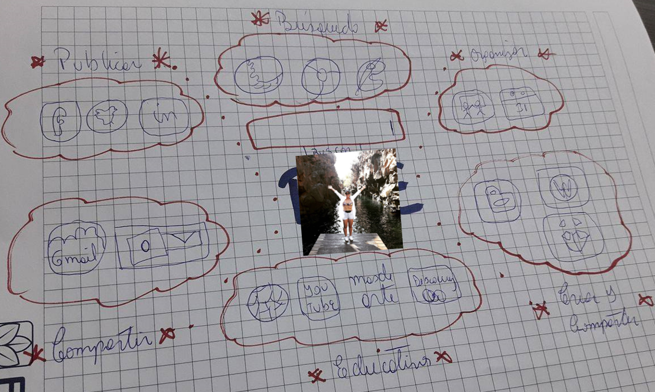

MI PLE

Slide 9
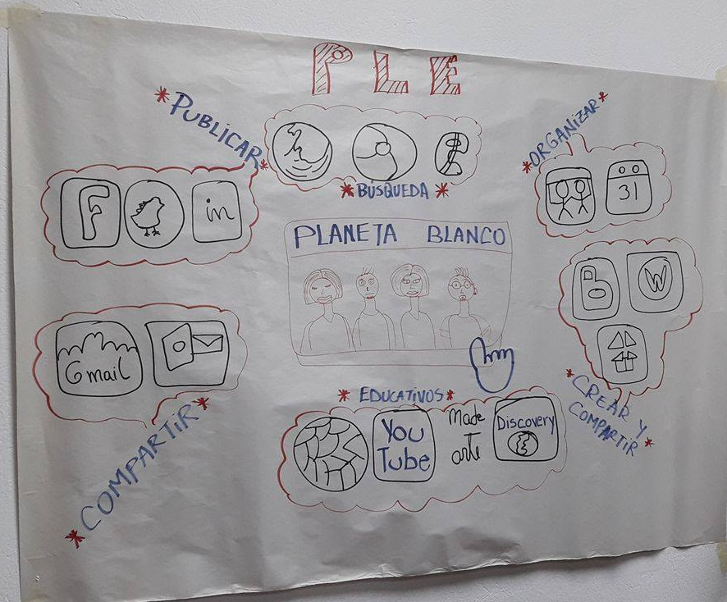
Ple grupal

